Slide 1
Introdução Arquitetura Togaf
Framework de arquitetura.
Aceitação, Produção e manutenção de arquiteturas.
Modelo de processo iterativo
Suporta as melhores práticas e ativos de arquiteturas existentes.
Desenvolvido Departamento da Defesa dos Estados Unidos - US Department of Defense Technical Architecture Framework for Information Management (TAFIM)
Mantido pelo Fórum de Arquitetura do The Open Group (1995).

Slide 2
Introdução Arquitetura Togaf
A ISO/IEC 42010:20072 define “arquitetura” como:
“A organização fundamental de um sistema, incorporado em seus componentes, suas relações entre si e o ambiente e os princípios que orientam a sua concepção e evolução.”
Togaf adota e estende.
1. Uma descrição formal de um sistema ou um planejamento detalhado do sistema no nível de componente para orientar a sua execução
2. A estrutura dos componentes, seus inter-relacionamentos, e os princípios e orientações que regem sua concepção e evolução ao longo do tempo

Slide 3
Tipo de Arquitetura
Arquitetura de Negócio
  A estratégia do negócio, governança, organização e principais processos do negócio.
Arquitetura de Dados ou Informação
  A estrutura de ativos de dados lógicos e físicos de uma organização e os recursos de gerenciamento de dados.
Arquitetura de Aplicativos ou Software
  Um esquema lógico para os aplicativos individuais serem implementados, suas interações e suas relações com os principais processos de negócio da organização.
Arquitetura de Tecnologia ou Solução
  As capacidades lógicas de software e hardware que são necessárias para suportar a implementação de negócios, de dados e de aplicativos de serviço. Isto inclui infraestrutura de TI, middleware, redes, comunicações, processamento e padrões.

Slide 4
Conteúdo TOGAF – 7 Partes
ADM - Método de Desenvolvimento de Arquitetura(parte II) é a ideia central para o TOGAF.
Orientações e técnicas (parte III) suportam o método ADM.
Framework de Conteúdo de Arquitetura (parte IV) produz conteúdo para ser armazenado no repositório
Continuum Corporativo (parte V) classifica o conteúdo a ser armazenado no repositório
Modelos de Referência (parte VI).
A capacidade de arquitetura (parte VII) opera o método ADM.

Slide 5
Visão de Negócios e Motivadores
Necessidades do negócio modelam aspectos não arquiteturais do negócio.
Capacidades de Negócios
Togaf Framework de Capacidades
Informa o tamanho, estrutura e cultura da capacidade
Capacidade de Arquitetura
Parte (VII)
Define metas, KPIs, planos e orçamentos para as funções de arquitetura
Funcionamento eficaz da Capacidade de
Arquitetura garante a realização da visão de negócios
Capacidade de negócios leva a necessidade de maturidade da capacidade de arquitetura
A capacidade de Arquitetura opera um método.
Método de Desenvolvimento de Arquitetura
Parte (II)
As necessidades de negócio alimenta o método, identificando problemas a abordar
Orientações e técnicas para ADM
Parte (III)
O método entrega novas soluções ao negócio
O método refina a compreensão das necessidades do negócio.
Framework de Conteúdo de Arquitetura
Parte (VII)
Togaf ADM e Framework de Conteúdo
O método produz um conteúdo a ser armazenado no repositório e classificado de acordo com o Continuum Coorporativo
Continuum Coorporativo e o repositório informam o negócio do estado atual.
Continuum Coorporativo e Ferramentas
Parte (V)
Mudanças operacionais atualizam o Continuum Coorporativo e o repositório.
TOGAF Modelo de Referencia
Parte (VII)
Togaf Continuum e Ferramentas
Aprendizagem da operação da organização criam novas necessidades de negócios.

Slide 6
Ciclo de vida Togaf (Arquitetura)
Está fase deve garantir que todos o envolvidos entenderam o que fazer.
Comitês Identificam o Projeto
Preliminar
Define os processos do projeto e a solução.
Melhoria Continua
Visão
Governança da
Implementação
Arquitetura
de Negócio
Define as regras de negócios, Desenho, Desenvolvimento e Legados.
Planejamento
de Migração
Negócios
Arquitetura de
Sistemas de
Informação
Entrega Final
Identifica possíveis melhorias durante o desenvolvimento
Oportunidades e
Soluções
Arquitetura de
Tecnologia
Inicia o desenvolvimento

Slide 7
Entregáveis de Arquitetura
Repositório de Arquitetura
Artefatos e Blocos de Construção
Blocos de Construção Reutilizáveis
Catálogos
Catálogos
Artefatos
Matrizes
Matrizes
Diagramas
Diagramas
Que são
Descrevendo
Descrevendo
Blocos de Construção
Blocos de Construção
Outros Entregáveis
Entregáveis de Arquitetura
Outros Entregáveis
Entregáveis de Arquitetura
Outros Entregáveis
Entregáveis de Arquitetura

Slide 8
Entregáveis: Documentos de Definição de Arquitetura
Artefatos descrevem
blocos de construção
Entregável
Diagrama de fluxo de processo
Bloco de Construção
Linha de base do processo de tratamento de chamadas
Entregáveis
Entregável
Diagrama de caso de uso
Artefatos descrevem
blocos de construção
Entregáveis
Bloco de Construção
Representante de serviço ao cliente
Entregável
Diagrama de caso de uso
Bloco de Construção
Alvo do processo de tratamento de chamadas
Entregáveis
Entregáveis
Entregável
Diagrama de fluxo de processo
Entregáveis contém artefatos

Slide 9
Manifesto Ágil – Princípios Ágeis
Buscando aumentar a taxa de sucesso baseado métodos ágeis, DEVOPS, ciclo de arquitetura. A metodologia não foca somente em cronograma, custo e prazo e sim entrega de valor.
Alta Importância | Média Importância
Indivíduos e interações | Processos e ferramentas
Software funcionando | Documentação extensa
Colaboração com cliente | Negociação de contrato
Responder a mudanças | Planos rígidos
DevOps | Gmude

Slide 10
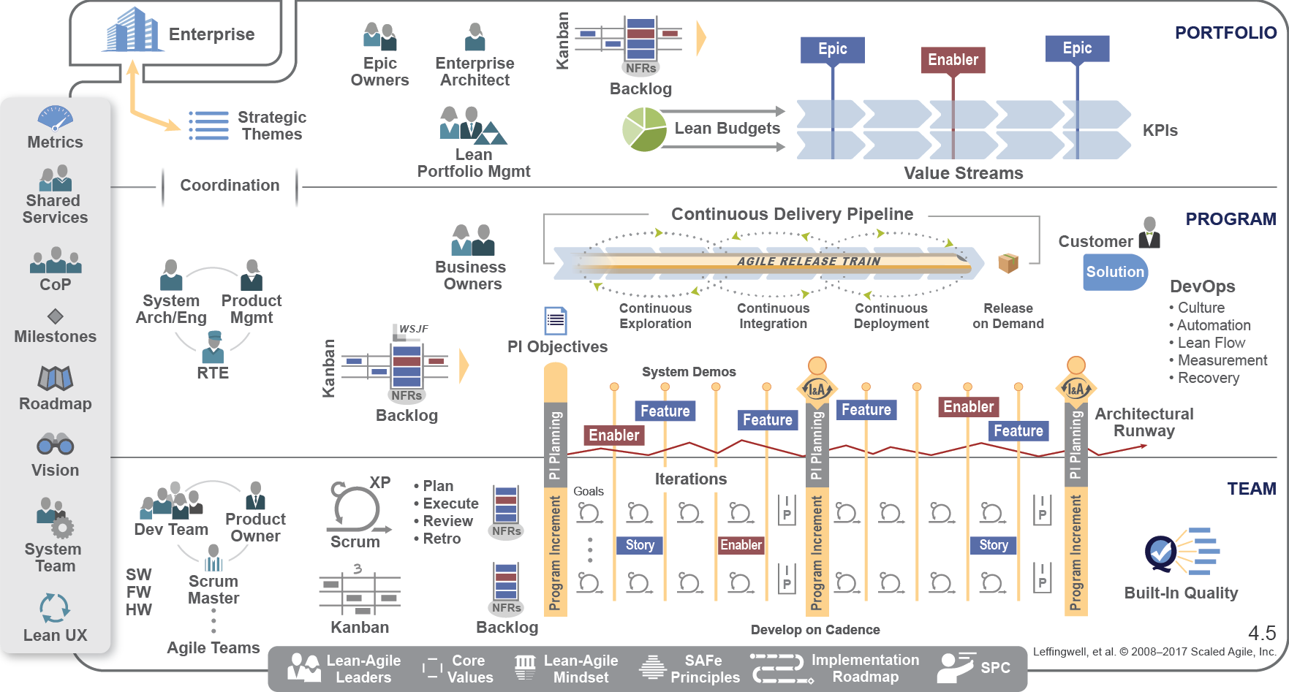
Modelo Agile - Safe

Slide 11
DDD – Macro Domínios de Desenvolvimento
DDD1 - Modelos de Comunicação, telas, serviços troca de arquivos.
Viewer
DDD2 - Orquestração entre comunicação externa domínios, processos de comunicação.
App
DDD3 - Componentes e contêineres de negócios, com domínios de negócios claramente definidos.
Domains
DDD4 - Componentes de comunicação com banco de dados, redes, plug-ins de outros sistemas.
Core

Slide 12
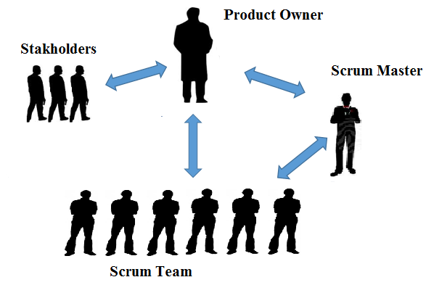
Papéis e Responsabilidades
Product Owner
Representa o stakholders.
Conhece os requisitos (DEV Backlog).
Responsável pela divisão do produto em pequenas parte (User Stories).
Responsável pela Macro Gerencia.
Valida as entregas parciais.
Mediador entre clientes.
Prepara e documentos e artefatos.
Garante o ROI (retorno sobre o investimento)
Garantir visibilidade, transparência e objetividade do produto
Scrum Master
Protege a equipe de interferências.
Facilitador do trabalho.
Identifica impedimentos e remove impedimentos.
Ajuda o product owner garantir o objetivo (dev backlog).
Ajuda o product owner alcançar o ROI.
Garantir o Agile.
Facilitar a criatividade.
Promove trabalho colaborativo.
Facilitador das reuniões. (horários, dias, períodos e conteúdo)
Team
Desenvolve o projeto.
Trabalha auto organizado.
Trabalha de forma colaborativa.
Trabalha em equipe multidisciplinar.
Trabalha em equipe multifuncional.
Não permite variação e titulo.
Não permite especialização.
Não permite sub-times.
Aprende todos os pedaços da história.

Slide 13
Levantamento de requisitos
DEV BackLog
Conjunto de Users Stories organizados em temas.
Ordenado por prioridade de implantação.
Evolução constante.
Coordenado pelo product owner.
Users Stories
Users Stories (Histórias).Descreve a funcionalidades (caso de uso).
Requisitos dos clientes.
Necessidades do cliente.
PO indica valor agregado.
Épico.
Três componentes
        Ator - É um papel de alguém ou de um sistema.
        Objetivo - É o comportamento do sistema na história, onde temos que chegar.
        justificativa - É a explicação do PO que justifica a trabalho (opcional).
Característica Users Stories
Independente.
Flexível.
Agrega valor ao usuário.
Estimável.
Realizável em uma sprint.
Testável.
Priorizáveis.
OPS BackLog
Conjunto de Users Stories organizados em releases.
Ordenado períodos de implantação.
Evolução planejada.
Coordenado pelo product owner.

Slide 14









Ciclo de vida X Agile X Togaf (Arquitetura)
Estratégia
Implantação Continua
Visão
Gestão da Programação
Governança da
Implementação
Arquitetura
de Negócio
Dev
Backlog
Arquitetura de
Sistemas de
Informação
Ops
Backlog
Planejamento
de Migração
Negócios
Arquitetura de
Tecnologia
Oportunidades e
Soluções
Sprint
Backlog
Entrega Continua
Sprint

Slide 15
Fase A – Arquitetura de Visão
  Define o escopo, restrições e expectativas para um projeto.
  Cria a Visão da Arquitetura.
  Define as partes interessadas.
  Valida o contexto de negócio e cria a Declaração de Trabalho da Arquitetura.
  Obtém aprovações.

Slide 16
A – Arquitetura de Visão - Objetivos
  Desenvolver uma visão de alto nível das capacidades e valor a ser entregue como resultado da proposta da arquitetura corporativa
  Obter aprovação para a Declaração de Trabalho da Arquitetura que define um programa de trabalho para desenvolver e implantar a arquitetura descrita na Visão da Arquitetura

Slide 17
A –Arquitetura de Visão - Entrada
  Requisição para Trabalho de arquitetura
  Princípios, metas e motivadores de negócio
  Framework de Arquitetura adaptado, incluindo método, conteúdo e princípios de arquitetura, ferramentas
  configuradas e implantadas
  Repositório de Arquitetura com conteúdo da arquitetura
  existente (descrição do framework, da arquitetura, da
  linha de base existente, etc.)

Slide 18
A - Arquitetura de Visão - Passos
  Estabelecer o projeto de arquitetura
  Identificar as partes interessadas, as preocupações e os requisitos de negócio
  Confirmar e elaborar metas, geradores e restrições de negócio
  Avaliar as capacidades de negócio
  Avaliar a Prontidão para Transformação do Negócio
  Definir o escopo
  Confirmar e elaborar os princípios de arquitetura, incluindo princípios de negócio
  Desenvolver a Visão da Arquitetura
  Definir a proposição de valor da Arquitetura Alvo e KPIs
  Identificar os riscos da transformação do negócio e as atividades de mitigação
  Desenvolver Declaração de Trabalho da Arquitetura; obter aprovação

Slide 19
A - Visão de Arquitetura - DevOps
RoadMap
Innovation
Regulatory

Slide 20
A – Arquitetura de Visão - Saída
  Declaração de Trabalho da Arquitetura aprovada
  Proposição refinada dos princípios, metas e motivadores do negócio
  Princípios de Arquitetura
  Avaliação de capacidades Framework de Arquitetura Customizada
  Visão da Arquitetura, incluindo:
      Refinados requisitos chave de alto nível das partes interessadas
      Rascunho do Documento de Definição de Arquitetura, incluindo (quando no escopo):
        Linha de Base da Arquitetura de Negócio (alto nível)
        Linha de base da Arquitetura de Dados(alto nível)
        Linha de Base da Arquitetura de Aplicativo (alto nível)
        Linha de Base da Arquitetura de Tecnologia (alto nível)
        Arquitetura de Negócio Alvo (alto nível)
        Arquitetura de Dados Alvo (alto nível)
        Arquitetura de Aplicativo Alvo (alto nível)
        Arquitetura de Tecnologia Alvo (visão)
    Planejamento de Comunicação
    Repositório de Arquitetura populado com conteúdo adicional

Slide 21
B - Arquitetura Negócios - Objetivos
  Desenvolver a Arquitetura de Negócio Alvo, que descreve como a organização deve operar para atingir as metas de negócio, como responde aos motivadores estratégicos estabelecidos na Visão da Arquitetura e aborda a Requisição de Trabalho de Arquitetura e preocupações das partes interessadas
  Identificar arquiteturas candidatas
  Definir o roteiro
  Definir um roteiro com base nas diferenças entre linha de Base e Arquiteturas de Negócio de Alvo

Slide 22
B - Arquitetura Negócios - Entrada
  Requisição de Trabalho de Arquitetura
  Princípios, metas e motivadores de negócio
  Avaliação de Capacidades
  Planejamento de Comunicação
  Modelo organizacional para a arquitetura corporativa
  Framework de Arquitetura Customizado
  Declaração de Trabalho da Arquitetura aprovado
  Princípios de arquitetura incluindo princípios de negócio, quando pré-existente
  Continuum Corporativo
  Repositório de Arquitetura
  Visão da Arquitetura, incluindo:
      Requisitos refinados de alto-nível das principais partes interessadas.
      Rascunho do Documento de Definição de Arquitetura, incluindo:
      • Linha de Base da Arquitetura de Negócio (alto nível)
      • Linha de Base da Arquitetura de Dados (alto nível)
      • Linha de Base da Arquitetura de Aplicativo (alto nível)
      • Linha de Base da Arquitetura de Tecnologia (alto nível)
      • Arquitetura de Negócio Alvo (alto nível)
      • Arquitetura de Dados Alvo (alto nível)
      • Arquitetura de Aplicativo Alvo (alto nível)
      • Arquitetura de Tecnologia Alvo (alto nível)

Slide 23
B - Arquitetura Negócios - Passos
  Selecionar modelos de referência, pontos de vista e ferramentas
  Desenvolver a descrição da Arquitetura de Linha de Base
  do Negócio
    Desenvolver a descrição da Arquitetura de Negócio Alvo
  Efetuar a análise da diferença
  Definir um roteiro candidato
  Resolver impactos sobre o Panorama da Arquitetura
  Conduzir uma revisão formal com as partes interessadas
  Finalizar a Arquitetura de Negócio
  Criar o Documento de Definição de Arquitetura

Slide 24
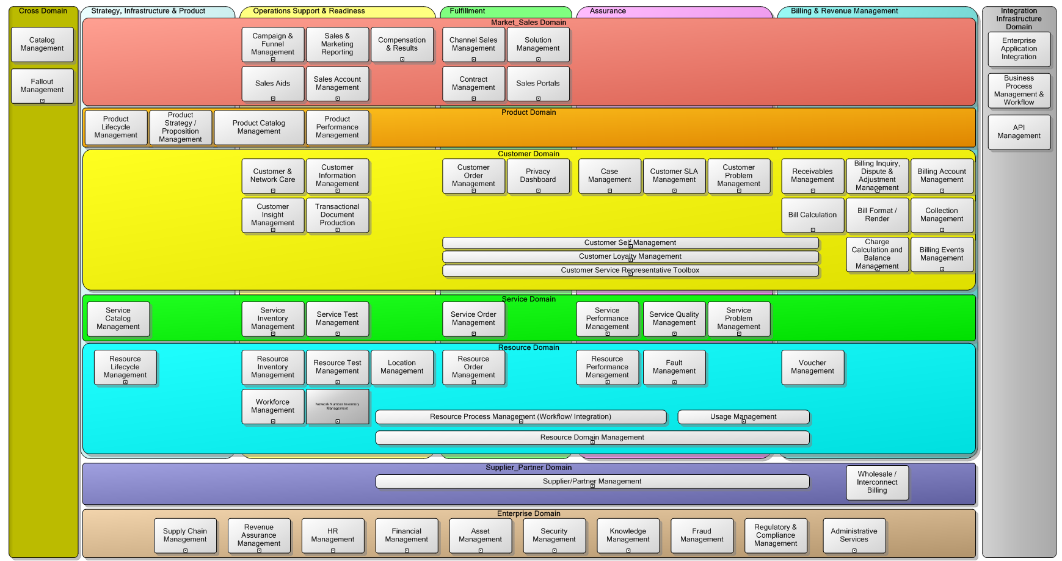
B - Arquitetura Negócios – TMForum

Slide 25
B - Arquitetura Negócios - Saída
  Declaração de Trabalho da Arquitetura, atualizada se necessário
  Princípios, metas e motivadores de negócio validados
  Princípios da Arquitetura de Negócio elaborados
  Rascunho do Documento de definição de Arquitetura com conteúdo atualizado:
        Linha de Base da Arquitetura de Negócio (detalhada), se apropria
        Arquitetura de Negócio Alvo (detalhada)
        Visões correspondentes aos pontos de vista das partes interessadas para direcionar suas principais preocupações
        Rascunho da Especificação dos requisitos de Arquitetura com conteúdo atualizado:
        • Resultado da análise de diferenças
        • Requisitos técnicos
        • Requisitos de negócio atualizados
        Componentes da Arquitetura de Negócio de um Roteiro de Arquitetura

Slide 26
C -Arquitetura de Sistemas de Informação -
  Temos duas sub-fases distintas
  C1 – Arquitetura de Dados
  C2 – Arquitetura do Aplicativo

Slide 27
C -Arquitetura de Sistemas de Informação - Objetivos
  Desenvolver a Arquitetura de Dados alvo que suporta a Arquitetura de Negócio e a Visão da Arquitetura, enquanto direciona a Requisição de Trabalho de Arquitetura preocupações das partes interessadas
  Desenvolver a Arquitetura de Aplicativo Alvo que capacita a Arquitetura de Negócio e a Visão da Arquitetura, enquanto direciona a Requisição para Trabalho de Arquitetura e as preocupações das partes interessadas
  Identificar os componentes candidatos ao roteiro da Arquitetura, com base nas diferenças entre as Arquiteturas, linha de Base e Alvo

Slide 28
  C1 – Arquitetura de Dados - Entrada
  Requisição para Trabalho de Arquitetura
  Avaliação de Capacidades
    Planejamento de Comunicação
    Modelo organizacional para arquitetura corporativa
    Framework de Arquitetura Customizado
    Princípios de Dados
    Declaração de Trabalho da Arquitetura
    Visão da Arquitetura
    Repositório de Arquitetura
    Rascunho do Documento de Definição de Arquitetura, contendo:
    • Linha de Base da Arquitetura de Negócio (detalhada)
    • Arquitetura de Negócio Alvo (detalhada)
    • Linha de base da Arquitetura de Dados (alto nível)
    • Arquitetura de Dados Alvo (alto nível)
    • Linha de Base da Arquitetura de Aplicativo (detalhada ou visão)
    • Arquitetura de Aplicativo Alvo (detalhada ou visão)
    • Linha de Base Arquitetura de Tecnologia (alto nível)
    • Arquitetura de Tecnologia Alvo (alto nível)
    Rascunho da Especificação de Requisitos de Arquitetura, incluindo:
    • Resultado da análise de diferenças
    • Requisitos técnicos relevantes
    Componentes da Arquitetura de Negócio do Roteiro de Arquitetura

Slide 29
C2 – Arquitetura do Aplicativo - Entrada
  Requisição para Trabalho de Arquitetura
  Avaliação de Capacidades
  Planejamento de Comunicação
  Modelo organizacional para arquitetura corporativa
  Framework de Arquitetura Customizado
  Princípios de Aplicativos
  Declaração de Trabalho da Arquitetura
  Visão da Arquitetura
  Repositório de Arquitetura
  Rascunho do Documento de Definição de Arquitetura contendo:
  Linha de Base da Arquitetura de Negócio (detalhada)
  Arquitetura de Negócio Alvo (detalhada)
  Linha de Base da Arquitetura de Dados (detalhada ou alto nível)
  Arquitetura de Dados Alvo (detalhada ou alto nível)
  Linha de Base da Arquitetura de Aplicativo (alto nível)
  Arquitetura de Aplicativo Alvo (alto nível)
  Linha de Base Arquitetura de Tecnologia (alto nível)
  Arquitetura de Tecnologia Alvo (alto nível)
  Rascunho da Especificação de Requisitos de Arquitetura, incluindo:
  Resultado da análise de diferenças
  Requisitos técnicos relevantes
  Componentes da Arquitetura de Negócio do Roteiro de Arquitetura

Slide 30
C -Arquitetura de Sistemas de Informação - Passos
  Selecionar modelos de referência, pontos de vista e ferramentas
  Descrever a Linha de Base da Arquitetura de Dados
  Descrever a Arquitetura de Aplicativo Linha de Base
  Descrever o alvo da Arquitetura de Dados
  Descrever a Arquitetura de Aplicativo Alvo
  Realizar a análise de diferenças Dados
  Efetuar a análise de diferenças Aplicativo
  Definir os componentes candidatos do roteiro
  Resolver os impactos no Panorama de Arquitetura
  Conduzir uma revisão formal com as partes interessadas
  Finalizar a Arquitetura de Dados e Aplicativo
  Criar o Documento de Definição de Arquitetura

Slide 31
  C1 – Arquitetura de Dados - Saida
  Declaração de Trabalho da Arquitetura, atualizada se necessário
  Princípios de dados validados ou novos princípios de dados
  Rascunho do Documento de Definição da Arquitetura de Dados com conteúdo atualizado:
  Linha de Base da Arquitetura de Dados
  Arquitetura de Dados Alvo
  Visões da Arquitetura de Dados correspondentes aos pontos de vista selecionados, direcionando as preocupações chaves das partes interessadas
  Rascunho das Especificações dos requisitos de Arquitetura, incluindo atualizações de conteúdo:
  • Resultado da análise de diferenças
  • Requisitos de interoperabilidade de dados
  • Requisitos técnicos relevantes que se aplicam à evolução do ciclo de desenvolvimento da arquitetura
  • Restrições na Arquitetura de Tecnologia
  • Requisitos de negócio atualizados
  • Requisitos de aplicativo atualizados
  Componentes da Arquitetura de Dados
  do Roteiro de Arquitetura

Slide 32
C2 – Arquitetura do Aplicativo - Saida
  Declaração de Trabalho da Arquitetura atualizada se necessário
  Princípios de aplicativo validados ou novos princípios de aplicativos
  Rascunho do Documento de Definição da Arquitetura com conteúdo atualizado:
      Linha de Base da Arquitetura de Aplicativo
      Arquitetura de Aplicativo alvo
      Visões da Arquitetura de Aplicativo correspondentes aos pontos de vista selecionados, direcionando preocupações chaves das partes interessadas
      Rascunho da Especificação dos Requisitos de Arquitetura, incluindo atualizações de conteúdo:
      Resultado da análise de diferenças
        Requisitos de interoperabilidade de aplicativos
        Requisitos técnicos relevantes que se aplicam à evolução do ciclo de desenvolvimento da arquitetura
        Restrições na Arquitetura de Tecnologia
        Requisitos de negócio atualizados
        Requisitos de dados atualizados
        Componentes da Arquitetura de Dados do
        Roteiro de Arquitetura

Slide 33
D –Arquitetura de Tecnologia Objetivos
  Desenvolver a Arquitetura de Tecnologia Alvo que suporte
  o aplicativo lógico e físico, os componentes de dados e a Visão da Arquitetura, direcionando a Requisição para Trabalho de Arquitetura e preocupações das partes interessadas
  Identificar os componentes candidatos do Roteiro da Arquitetura, com base nas diferenças entre as Arquiteturas
  Linha de Base e Alvo

Slide 34
D –Arquitetura de Tecnologia- Entrada
  Requisição para Trabalho de Arquitetura
  Avaliação de Capacidades
  Planejamento de Comunicação
  Modelo organizacional para a arquitetura corporativa
  Framework de Arquitetura Customizado
  Princípios de Tecnologia
  Declaração de Trabalho de Arquitetura
  Visão da Arquitetura
  Repositório de Arquitetura
  Rascunho do Documento de Definição de Arquitetura contendo:
      Linha de Base da Arquitetura de Negócio (detalhada)
      Arquitetura de Negócio Alvo (detalhada)
      Linha de Base da Arquitetura de Dados (detalhada)
      Arquitetura de Dados Alvo (detalhada)
      Linha de Base da Arquitetura de Aplicativo (detalhada)
      Arquitetura de Aplicativo Alvo (detalhada)
      Linha de Base Arquitetura de Tecnologia (alto nível)
      Arquitetura de Tecnologia Alvo (alto nível)
  Rascunho da Especificação de Requisitos de Arquitetura, incluindo:
      Resultado da análise de diferenças
      Requisitos técnicos relevantes
    Componentes de Arquitetura de Negócio, Dados e de Aplicativos de um Roteiro de Arquitetura

Slide 35
D –Arquitetura de Tecnologia - Passos
  Selecionar modelos de referência, pontos de vista e ferramentas
  Descrever a Arquitetura de Tecnologia Linha de Base
  Descrever a Arquitetura de Tecnologia Alvo
  Efetuar a análise de diferenças
  Definir o roteiro dos componentes
  Resolver os impactos entre os Panoramas de Arquitetura
  Conduzir uma revisão formal com as partes interessadas
  Finalizar a Arquitetura de Tecnologia
  Criar o Documento de Definição de Arquitetura

Slide 36
D –Arquitetura de Tecnologia - Saída
  Declaração de Trabalho da Arquitetura, atualizada se necessário
  Princípios de tecnologia validados ou novos princípios de tecnologia (se gerados aqui)
  Rascunho do Documento de Definição da Arquitetura de Dados com conteúdo atualizado:
      Linha de Base da Arquitetura de Tecnologia
      Arquitetura de Tecnologia Alvo
      Visões da Arquitetura de Tecnologia correspondentes aos pontos de vista selecionados, direcionando preocupações chave das partes interessadas
  Rascunho da Especificação dos Requisitos de Arquitetura, incluindo atualizações de conteúdo:
      Resultado da análise de diferenças
      Requisitos gerados nas Fases B e C
      Requisitos de tecnologia atualizados
    Componentes da Arquitetura de Tecnologia do Roteiro de Arquitetura

Slide 37






Docker
IP - Interno
IP - Interno
IP – Externo
Conteiner - Domain Driver Design
Sistemas Legados
DMZ
Consulta View-Model
Camada Aplicação
Persistencia
WebApi
IoC
Data Power
Comandos Domain -Model
RestFull
Balance - NGINX
Banco Dados
Conteiner - Domain Driver Design
Consulta View-Model
Angular - NodeJs
Camada Aplicação
WebApi
IoC
Balance - NGINX
Comandos Domain -Model
Recorevy
Java - MVC
Hibernate

Slide 38
E – Oportunidades e Soluções
  Executa o planejamento da implementação inicial e identificação dos meios de entrega para os blocos de construção identificados nas fases anteriores.
  Determina se uma abordagem incremental é necessária e, em caso afirmativo, identifica Arquiteturas de Transição.

Slide 39
E – Oportunidades e Soluções Objetivos
  Gerar a versão inicial completa do Roteiro de Arquitetura, com base na análise de diferenças e nos componentes candidatos do Roteiro de Arquitetura das Fases B, C e D
  Determinar se é necessária uma abordagem incremental e em caso afirmativo identificar as Arquiteturas de Transição que vão entregar contínuo valor ao negócio

Slide 40
E – Oportunidades e Soluções - Entrada
  Informação de Produto
  Requisição para Trabalho de Arquitetura
  Avaliação de Capacidades
  Planejamento de Comunicação
  Metodologias de Planejamento
  Modelos de Governança e Frameworks
  Framework de Arquitetura Customizado
  Declaração de Trabalho da Arquitetura
  Visão da Arquitetura
  Repositório de Arquitetura
  Rascunho do Documento de Definição da Arquitetura
  Rascunho da Especificação de Requisitos de Arquitetura
  Requisição de Mudança para programas e projetos existentes
  Componentes candidatos do Roteiro de Arquitetura para as Fases B, C e D

Slide 41
E – Oportunidades e Soluções - Passos
  Determinar/confirmar atributos chaves de mudança corporativa
  Determinar as restrições de negócio para a implementação
  Revisar e consolidar o resultado da análise de diferenças de Fases B para D
  Revisar requisitos consolidados através de funções de negócio relacionadas
  Consolidar e conciliar os requisitos de interoperabilidade
  Refinar e validar dependências
  Confirmar prontidão e risco para a transformação do negócio.
  Formular a Estratégia de Implementação da Migração
  Identificar e agrupar os principais pacotes
  Identificar Arquiteturas de Transição
  Criar Roteiro de Arquitetura e Implementação e Planejamento da Migração

Slide 42
E – Oportunidades e Soluções - Saída
  Declaração de Trabalho da Arquitetura, atualizado se necessário
  Visão da Arquitetura, atualizada se necessário
  Rascunho do Documento de Definição da Arquitetura, incluindo:
      Arquitetura de Transição, número e escopo, se houver
    Rascunho dos Requisitos de Arquitetura, atualizado se necessário
    Avaliação de Capacidade, incluindo:
      Capacidades de Negócio
      Capacidades de TI
    Roteiro de Arquitetura, incluindo:
      Portfólio do pacote de trabalho
      Identificação de Arquiteturas de Transição, se houver
      Recomendações de implementação
    Planejamento da Migração e Implementação (contorno), incluindo:
      Estratégia de Migração e Implementação

Slide 43
F – Planejamento da Migração
  Desenvolve um Planejamento detalhado de Migração e Implementação que aborda como caminhar a partir da Linha de Base para a Arquitetura Alvo
  .

Slide 44
F – Planejamento da Migração - Objetivos
  Finalizar o Roteiro de Arquitetura e o Planejamento da Migração e Implementação que o suporta
  Garantir que o Planejamento da Migração e Implementação esteja de acordo com a abordagem para gerenciamento e implementação de mudança no portfólio de mudança
  Assegurar que o valor para o negócio e o custo dos pacotes de trabalho e Arquitetura de Transição sejam compreendidos pelos principais interessados

Slide 45
F – Planejamento da Migração - Entrada
  Requisição para Trabalho do Arquitetura
  Planejamento de Comunicação
  Modelo para a arquitetura corporativa da organização
  Modelos de Governança e Frameworks
  Framework de Arquitetura Customizado
  Declaração de Trabalho da Arquitetura
  Visão da Arquitetura
  Repositório de Arquitetura
  Rascunho do Documento de Definição da Arquitetura, incluindo:
      Arquiteturas de Transição, se houver
  Rascunho da Especificação de Requisitos de Arquitetura
  Solicitações de Mudança para programas e projetos existentes
  Roteiro de Arquitetura
  Avaliação de Capacidades, incluindo:
      Capacidades de Negócio
      Capacidades de TI
    Planejamento da Migração e Implementação, incluindo:
      Estratégia de Migração e Implementação de alto nível

Slide 46
F – Planejamento da Migração - Passos
  Confirmar as interações dos frameworks de gerenciamento para o Planejamento da Migração e Implementação
  Atribuir um valor de negócio para cada pacote de trabalho
  Estimar os requisitos de recursos, intervalos de projeto e veículo de entrega/disponibilidade
  Priorizar os projetos de migração através da condução de uma validação de avaliação de custo/benefício e risco
  Confirmar o Roteiro de Arquitetura e atualizar o Documento de Definição de Arquitetura
  Concluir o Planejamento da Migração e Implementação
  Completar o ciclo de desenvolvimento e o documento de lições aprendidas

Slide 47
F – Planejamento da Migração - Saída
  Planejamento da Migração e Implementação (detalhado), incluindo:
      Estratégia de Migração e Implementação
      Repartição de projeto e portfólio de implementação
      Planos iniciais do projeto (opcional)
    Documento de Definição de Arquitetura finalizado, incluindo:
      Arquiteturas de Transição finalizadas, se houve
    Especificação de Requisitos de Arquitetura finalizada
    Roteiro de Arquitetura finalizado
    Blocos de Construção de Arquitetura reutilizáveis
    Requisição para Trabalho de Arquitetura para novas iterações do ADM (se houver)
    Modelo de Governança de Implementação
    Requisições de Mudança da Capacidade da Arquitetura identificadas a partir das lições aprendidas

Slide 48
G – Governança e Implementação
  Fornece uma supervisão da implementação. Prepara e emite Contratos de Arquitetura (Comitê de Governança da Implementação). Certifica se o projeto de implementação está de acordo com a arquitetura.

Slide 49
G – Governança e Implementação - Objetivos
  Assegurar a conformidade com a Arquitetura Alvo através da implementação de projetos
  Executar as funções da Governança da Arquitetura apropriadas para a solução e qualquer implementação direcionada a Requisição de Mudança de arquitetura

Slide 50
G – Governança e Implementação - Entrada
  Requisição para Trabalho de Arquitetura
  Avaliação de Capacidades
  Modelo de organização para arquitetura corporativa
  Framework de Arquitetura Customizado
  Declaração de Trabalho da Arquitetura
  Visão da Arquitetura
  Repositório de Arquitetura
  Documento de Definição da Arquitetura,
  Especificação de Requisitos de Arquitetura
  Roteiro de Arquitetura
  Modelo de Governança de Implementação
  Requisição para Trabalho de Arquitetura identificados nas fases E e F
  Planejamento da Migração e Implementação

Slide 51
G – Governança e Implementação - Passos
  Confirmar o escopo e as prioridades para a implantação com o gerenciamento de desenvolvimento
  Identificar as competências e recursos de implantação desenvolver as orientações de implantação de soluções
  Realizar avaliações de conformidade da arquitetura corporativa
  Implementar as operações de negócio e TI
  Executar revisão pós-implementação e fechar a implementação

Slide 52
G – Governança e Implementação - Saída
  Contrato de Arquitetura (assinado)
  Avaliação de Conformidade
  Requisições de Mudança
  Análise de Impacto – Recomendações de Implementação
  Soluções implantadas em conformidade com a Arquitetura, incluindo:
      Sistema implementado em conformidade com a arquitetura
      Repositório de Arquitetura populado
      Recomendações e dispensas em conformidade com a Arquitetura
      Recomendações sobre os requisitos de entrega de serviço
      Recomendações sobre métricas de desempenho
      Acordos de Nível de Serviço (ANSs)
      Visão da Arquitetura, atualizada após implementação
      Documento de Definição da Arquitetura, atualizado após implementação
      Modelos de operação de negócio e TI para as soluções implementadas

Slide 53
H – Gerenciamento de Mudança de Arquitetura
  Fornece monitoramento contínuo e um processo gerenciamento de mudanças para garantir que a arquitetura responda às necessidades da organização e maximiza o valor da arquitetura para o negócio.

Slide 54
H – Gerenciamento de Mudança de Arquitetura - Objetivos
  Garantir que o ciclo de vida de arquitetura seja mantido
  Garantir que o Framework de Governança da Arquitetura seja executado.
  Garantir que a Capacidade da Arquitetura da organização atenda aos requisitos atuais

Slide 55
H – Gerenciamento de Mudança de Arquitetura- Entrada
  As entradas para o processo de Gerenciamento de Requisitos são os requisitos relacionados com saídas de cada fase do ADM.
  Os primeiros requisitos de alto nível são produzidos como parte da
  Visão da Arquitetura.
  Cada domínio de arquitetura gera requisitos detalhados. As entregas em fases posteriores ao ciclo contêm mapeamentos para novos tipos de requisitos (por exemplo, requisitos de conformidade)

Slide 56
H – Gerenciamento de Mudança de Arquitetura- Passos
  Identificar / documentar requisitos
  Gerar requisitos de Linha de Base
  Monitorar requisitos de Linha de Base
  Identificar requisitos de mudança; remover, modificar e reavaliar prioridades
  Identificar requisitos de mudança e registrar prioridades; identificar e resolver conflitos; gerar declarações de impacto de requisitos
  Avaliar impacto de requisitos de mudança nas fases atuais e anteriores do ADM
  Implementar requisitos advindos da Fase H
  Atualizar o repositório de requisitos Implementar mudança na fase atual
  Avaliar e revisar a análise de diferenças das fases anteriores

Slide 57



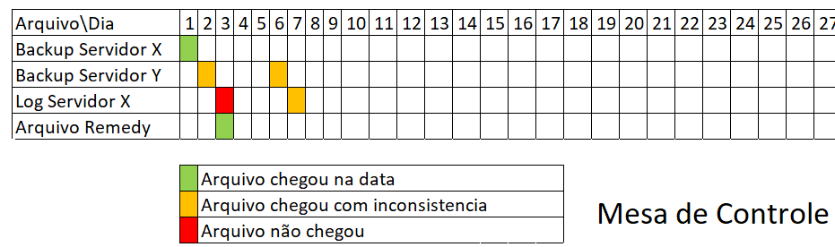



Governança em 3 Pilares
Negócio, operacional e técnica.
Dados
ETL Módulos:
Transformação
Extrator
Monitoramento
Auto Loader
User Loader
Export CSV/XML
Visões Módulos:
Alimentar Catalogo
Relatório SLAs
Monitoramento
Ambiente Técnologia
Negócios
Operacional
Técnica
Banco Dados
Catalogo de
Aplicações
MySql
ElasticSearch
<< Global >>
WEB
NTERNET
Dashboard de Visão Executiva
<< Negócios >>
<< Arquiteto >>
<< Executivos >>
<< Integração>>
<< Governança >>

Slide 58
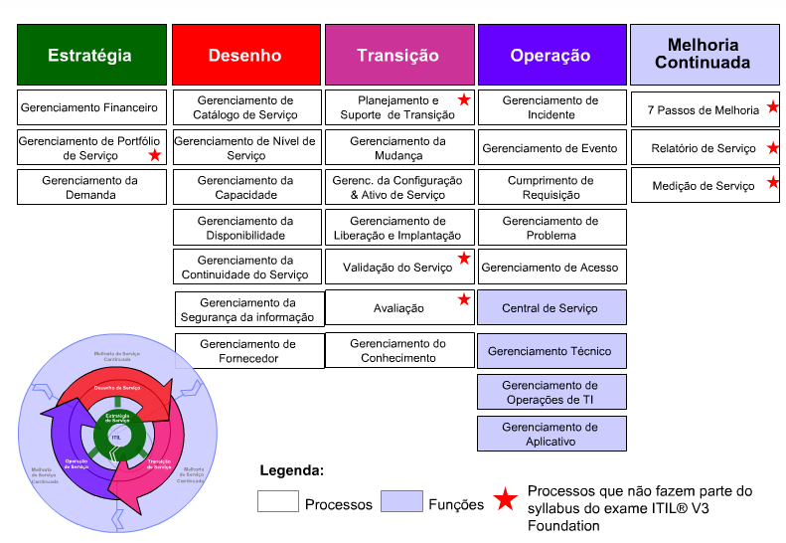

Slide 59
H – Gerenciamento de Mudança de Arquitetura - Saída
  Requisitos de mudança
  Avaliação de Impacto de Requisitos, que identifica quais as fases do ciclo que precisam ser revisados para direcionar quaisquer alterações. A versão final deve incluir todas as implicações dos requisitos (por exemplo, custos, prazos e métricas de negócio).

